Slide 1
네이버 대신증권 크레온 검색하면 모바일로 비대면 계좌신청 해야함
이거 한다음 공인인증서까지 PC로 보내면 됨
PC 크레온 홈페이지에서 모바일 인증키 발급해서 하는거 있음 여까지해서 크레온접속 ㄱㄱ

Slide 2
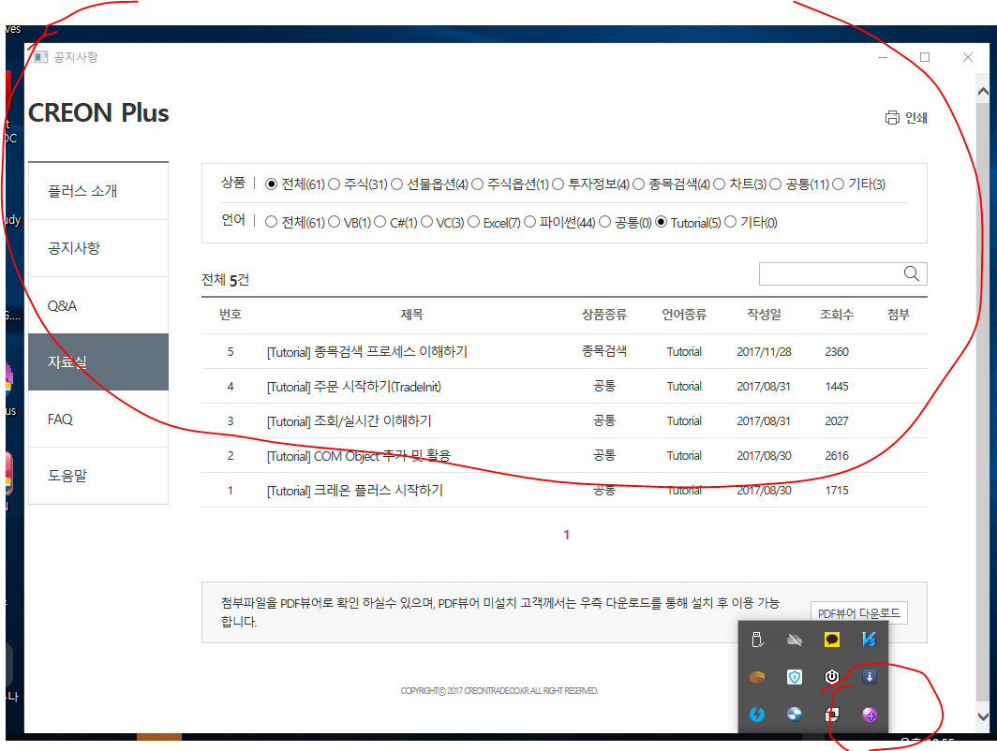
HTS를 다운받으면 거기서 크레온 플러스를 접속할 수 있는 로그인창이 딸려서 나옴 플러스로 들어가면
이런 웹뷰가 하나 뜨는데 뭐여 공지사항 안봐~ 하고 끄면안되고 이게 크레온 플러스임 저기 오른쪽아래 트레이 아이콘으로 이거 접속해서 자료실에 튜토리얼 있음 이거보고 시작

Slide 3
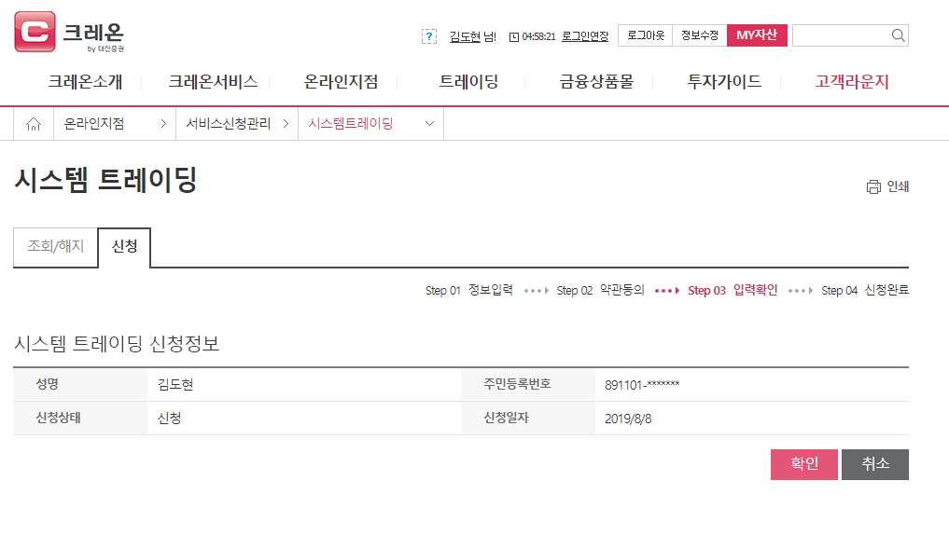
튜토리얼보고 따라서 하면되는데 시스템 트레이딩 신청은 이렇게 하면됨 크레온 홈피에서 시스템 트레이딩 이런식으로 검색하면 다나옴
근데 튜토리얼은 1까지만 따라하면됨 이유 다음장에 나옴

Slide 4
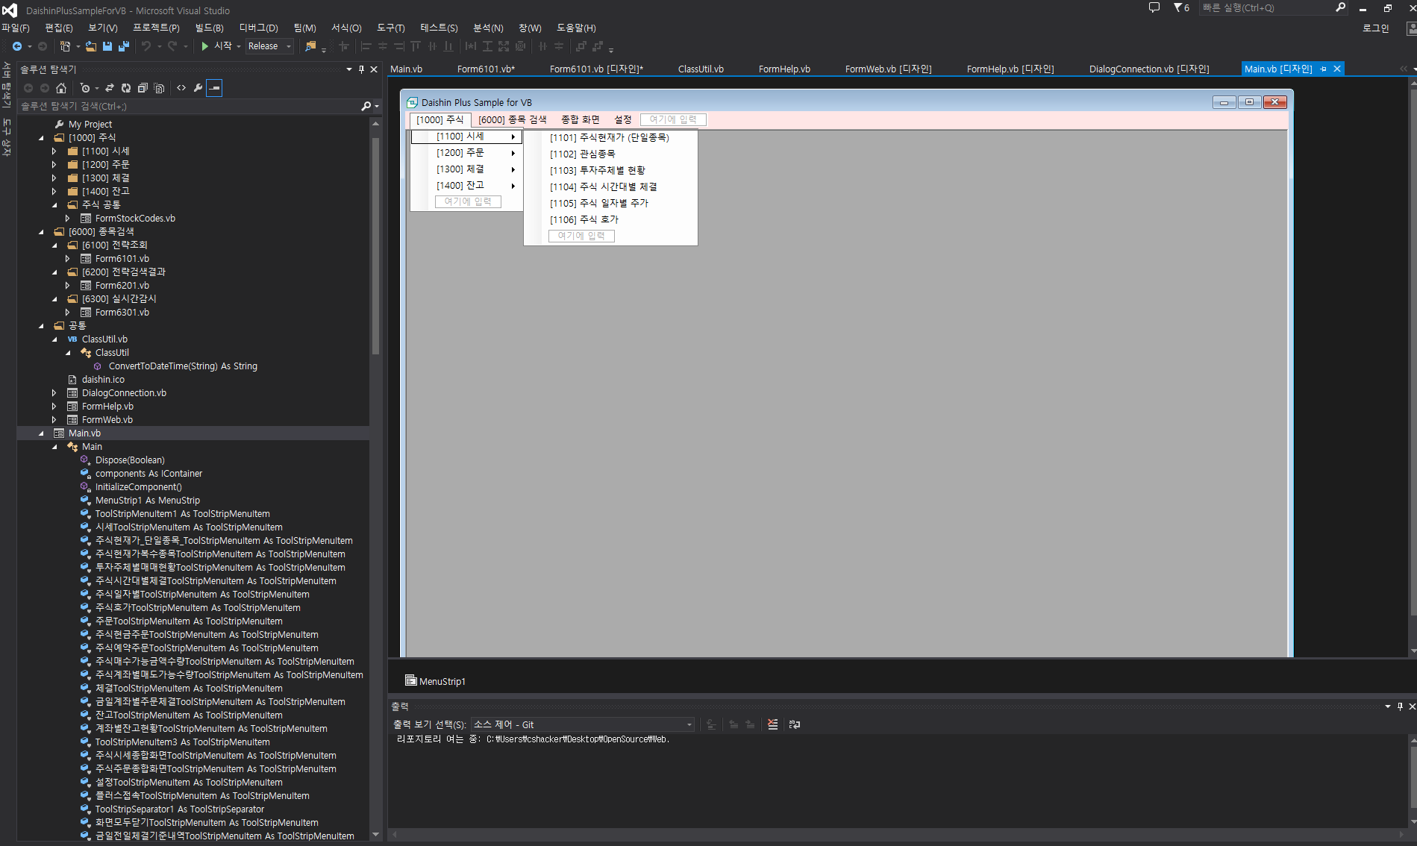
튜토리얼2 보면 이렇게 Visual Basic com import 시켜서 지들꺼 띄우는데 딱봐도 GUI 번잡하쥬? 건질게 없었다… 역시나 다 버리고 API 콜만 할꺼임 자 그럼 파이썬으로 api call 하러 가즈아

Slide 5
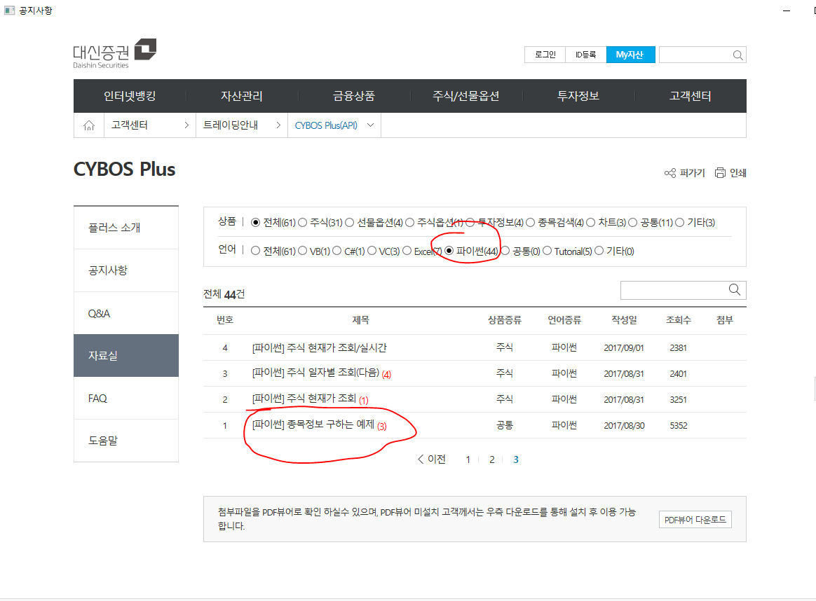
2017/8 월 나름 따끈따끈한거 예제를 따라서 해본다…

Slide 6
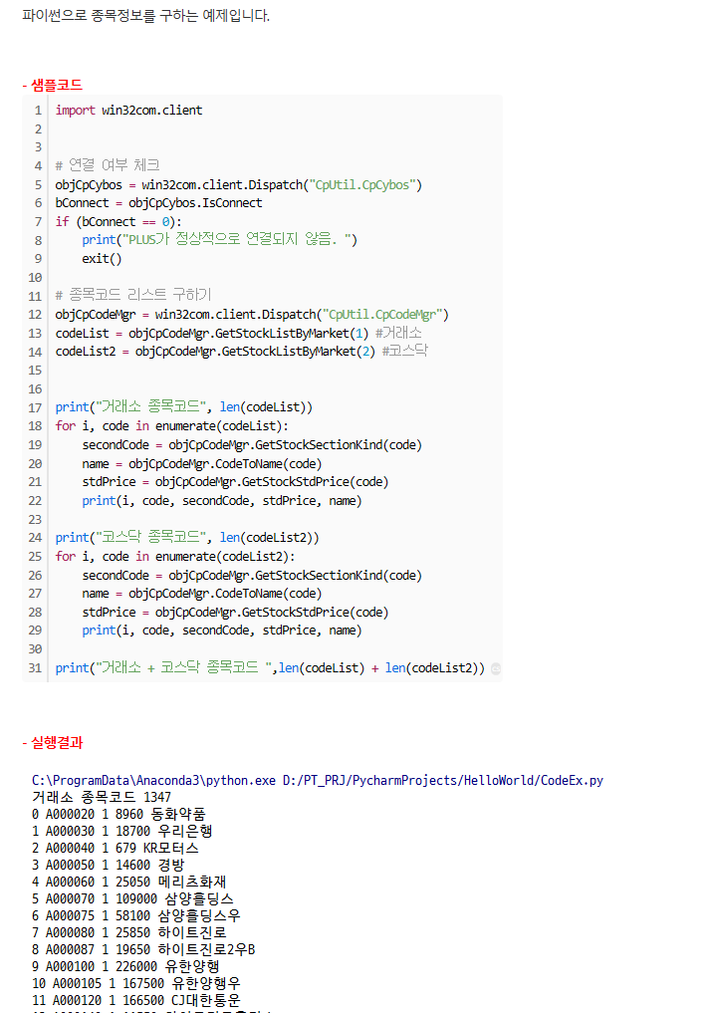
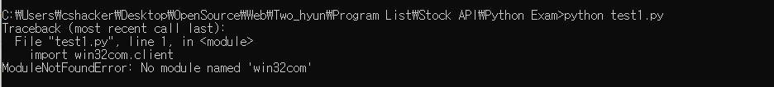
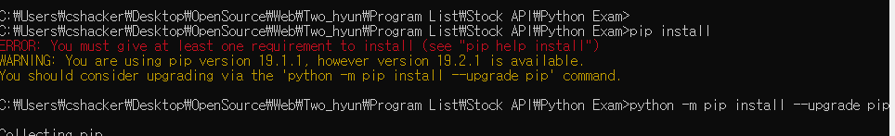
첫번째 예제를 python 파일로 만들어서 돌리면 당근 win32com.client 모듈을 못찾는다.
아 글고 파이썬은 당근 2버전말고 3버전 최신 릴리즈 32bit를 받아야 한다. 본인 컴이 64bit여도 32bit 고고
파이썬의 패키지 서버는 pip인듯 하다
양심있으면 키워드는 똑같겠지 install & update 하고
Win32com 을 받자

Slide 7
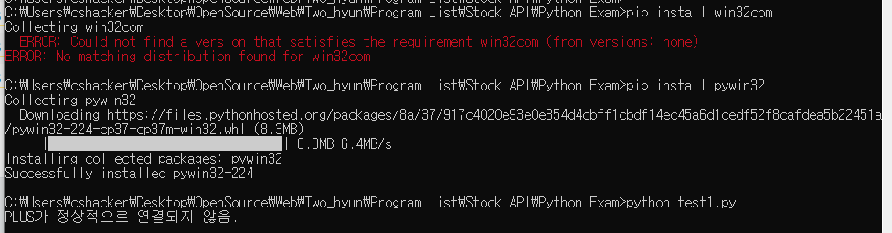
오우 쒯 win32com 이름이 다른건가보다 구글링을 한다 pywin32였다. bConnect 실패다. 디버깅을 계속해본다.

Slide 8
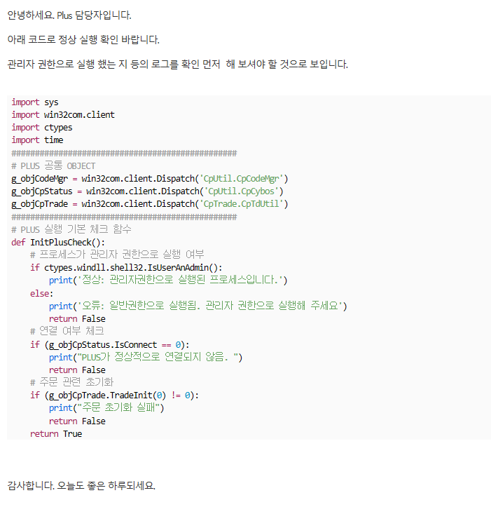
갓리자 등판이요~~
Command Line 관리자 권한으로 실행시켜야 되나보다 일단 이 예제를 기왕이면 Power Shell에서 실행해본다.

Slide 9
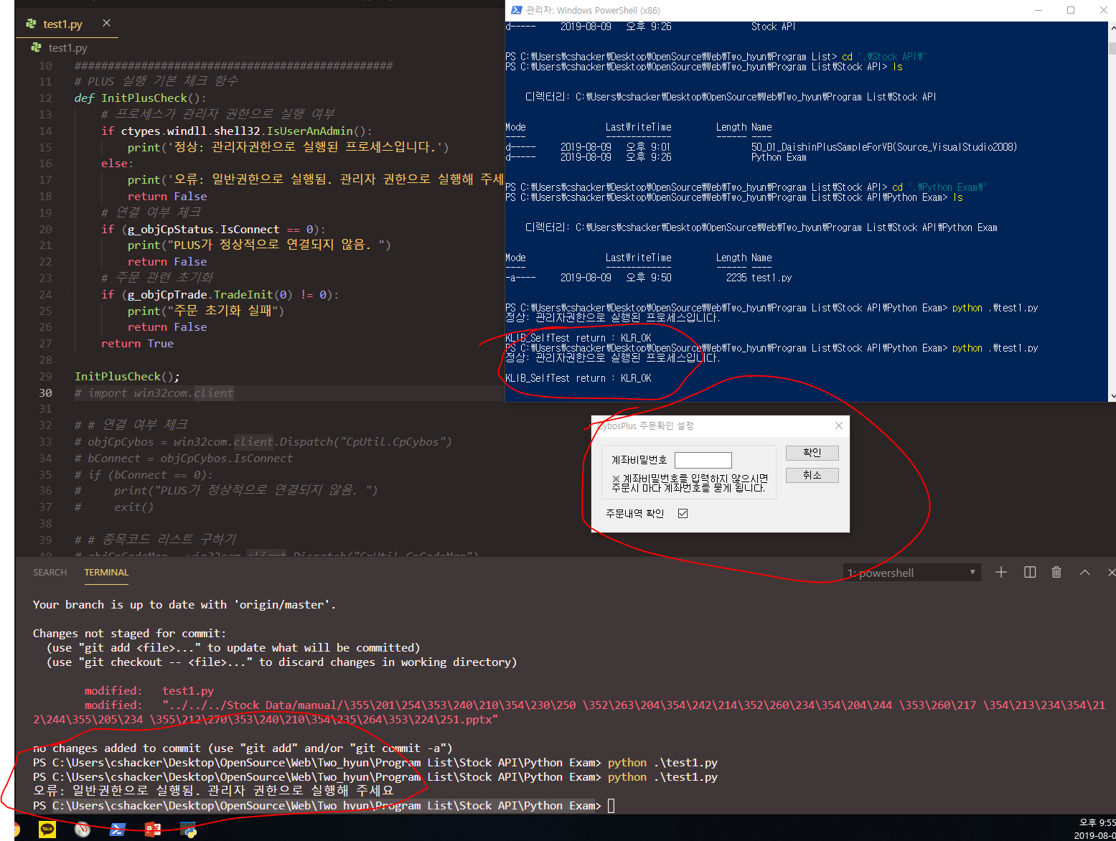
쩌는게 등장했다 계좌비밀번호를 치란다. 기왕이면 담부터는 Vscode terminal에서 걍 관리자 권한으로 실행시키자… 다음 예제로 고고

Slide 10
